Slide 1
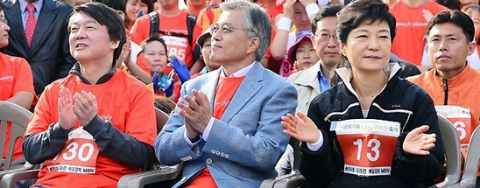

Akropolis
+
Akropolis
WEB PROJECT
AKROPOLIS
Nov.2012
Song In Seok, Lee Young Hak
Park Ju Young, Choi Hwan Jong

Slide 2
Akropolis
+
목차
팀 소개
제작 배경
무엇을 만들려 하는가
어떻게?
메인 디자인
개발계획 및 일정
QA && 의견

Slide 3
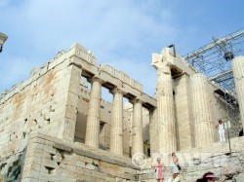
Profile
Akropolis
+
팀 소개
아크로폴리스
고대 그리스 폴리스에서 아고라와 함께 중심시의
중요부를 구성하던 얕은 언덕을 지칭하는 말로
고대 그리스 토론의 중심지 였었다.
Member
송 인 석 이 영 학
박 주 영 최 환 종

Slide 4
Portfolio
Akropolis
+
제 작 배 경
현재 우리 나라 토론사이트의 수가 부족하며 이미 존재하고 있는 토론 사이트들 또한 토론이 효과적으로 관리되어 진행되지 않아 문제점들이 생기고있다.
타인의 비방하거나 공격적인 발언이 많다.
글의 논지를 흐리거나 주제를 벗어나는 발언이 많다.
무분별한 글쓰기로 토론과 무관한 발언들이 많다.
찬반이 명확하게 나뉘어지지 않으며 내용이 잘 정리되지 않는다.

Slide 5
Portfolio
Akropolis
+
무엇을 만들려 하는가
이러한 웹 상의 토론 문화의 문제점을 해결해 많은 사람들이 올바른 토론 문화속에서 토론을 할 수 있는 토론형 SNS

Slide 6



Portfolio
Akropolis
+
무엇을 만들려 하는가
벤치마크

Slide 7
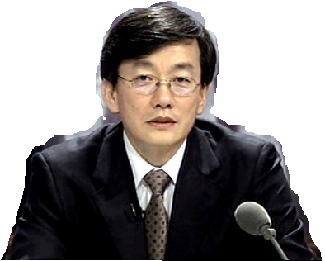
Portfolio
Akropolis
+
어떻게?
논점의 일관성 유지와 토론의 흐름을 지속적으로 조율하기 위한 사회자 역할 구현
SNS를 통한 토론자, 사회자 서로간의 평가와 지속적인 연결
손님 여기서 이러시면
곤란합니다.

Slide 8
Portfolio
Akropolis
+
어떻게?
토론
하나의 토론은 한 개의 대주제와 다수의 소주제를 가지며 소주제의 단위로 진행되게 된다.
각각의 소주제는 사회자에 의해 정해진 시간에 따라 진행된다.
각 소주제당 가장 많은 명예를 받은 3개의 의견이 베스트로 뽑히게 됩니다.
대주제
소주제
소주제
소주제

Slide 9
Portfolio
Akropolis
+
어떻게?
토론
모든 유저는 토론에 대하여 찬반 투표를 할 수 있으나 토론의 참여자 만이 의견을 표현할 수 있다.
토론의 비 참여자는 토론 참여 신청을 통해 사회자의 허가를 받아 토론에 참여할 수 있습니다.
다른 토론자들의 신고를 받은 토론자는 사회자에 의해 추방당할 수 있다

Slide 10
Portfolio
Akropolis
+
어떻게?
사회자
토론을 열게 된 유저는 그 토론의 사회자가 되고 그 토론을 지속적으로 관리할 권한과 책임을 가지게 된다.
토론을 열었을 시에는 사회자의 팔로워 들에게 사회자에 의해 토론이 열렸음을 알려 쉽게 토론에 참여할 수 있도록 도와주게 됩니다.
사회자는 토론의 소주제, 토론 시간, 토론자, 의견들을 관리하며 토론의 원활한 진행을 돕는다.

Slide 11
Portfolio
Akropolis
+
어떻게?
사회자
사회자는 찬반 입장의 의견을 적을 수 없으며 남긴 글은 중립 입장의 사회자 멘트로 적히게 됩니다.

Slide 12
Portfolio
Akropolis
+
어떻게?
토론자
토론자는 나쁜 토론자에 대하여 신고를 할 수 있으며 각 소주제 당 하나의 의견에 추천을 주어 토론자에게 명예를 줄 수 있습니다
토론자는 타 토론자 또는 사회자를 팔로우 할 수 있으며 이후 대상의 토론 개설 또는 참여 정보를 받을 수 있습니다.
토론자는 찬반 한쪽에만 의견을 적을 수 있으며 한번 정해진 입장을 바꿀 수 없습니다.

Slide 13
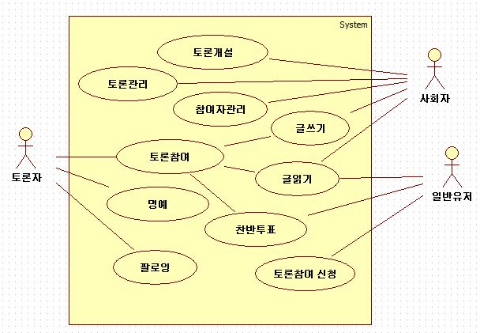
Design Plan | 구역
Akropolis
+
USE CASE DIAGRAM

Slide 14
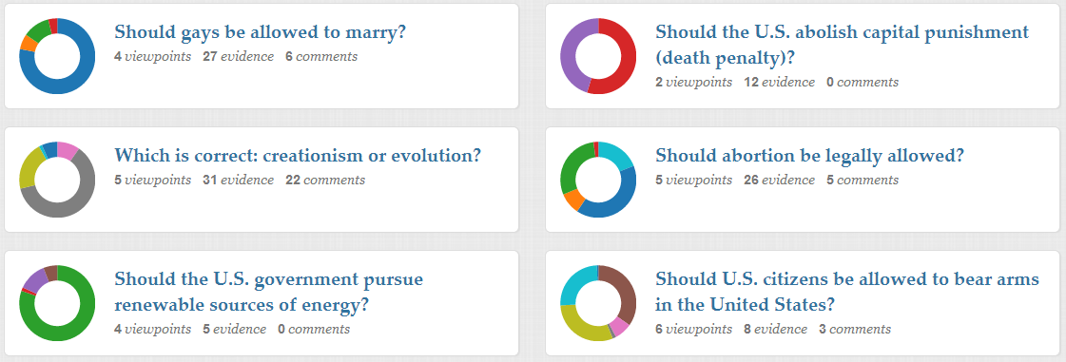
메인 디자인 – 메인 페이지
Akropolis
+
Akropolis
HOT
Lately

Slide 15
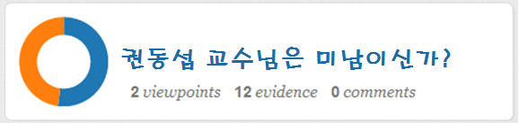





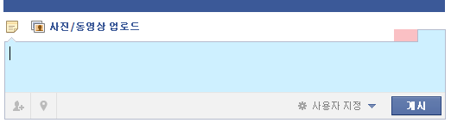
메인 디자인 – 토론 페이지
Akropolis
+
7
8
미남형 이신가?
귀여운 편이신가?
베스트 의견보기
내가쓴글보기
진행중 관련 토론
원빈은 미남인가?
장동건은 꼴뚜기인가?
본 소주제는 1시간 뒤에 종료되며 5일 17시부터
다음 소주제인 “-----------”에 대한 토론이 시작됩니다.

Slide 16
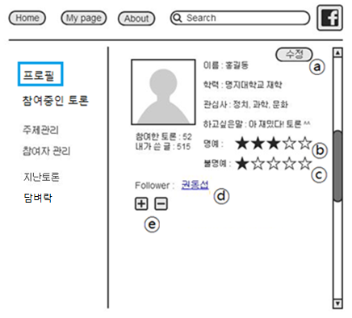
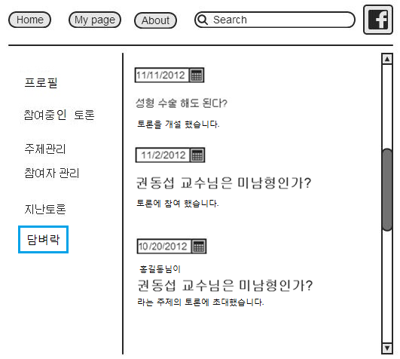
Design Plan | 구역
Akropolis
+
개발계획 - 스토리보드

Slide 17
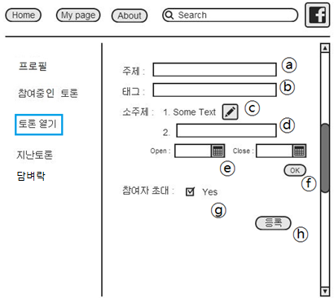
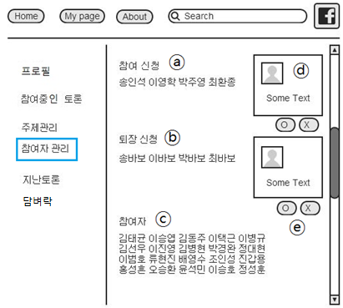
Design Plan | 구역
Akropolis
+
개발계획 - 스토리보드

Slide 18
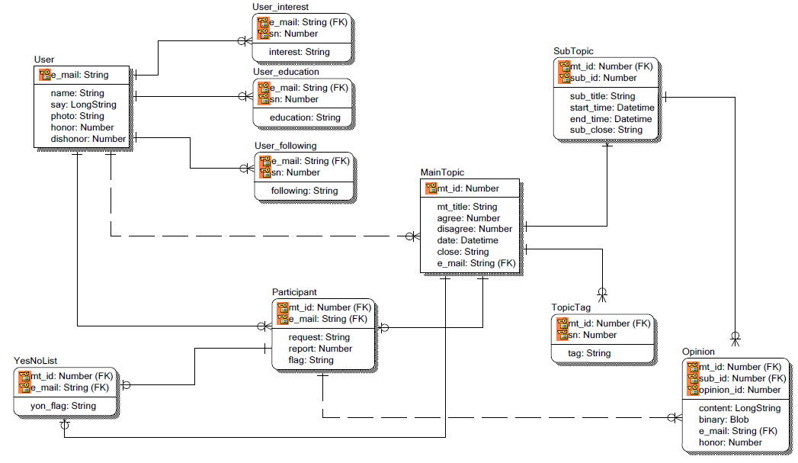
Design Plan | 구역
Akropolis
+
개발계획 - 데이타베이스

Slide 19
Design Plan | 구역
Akropolis
+
개발계획 - 기반기술
JavaScript
JQuery
HTML
CSS
BootStrap
Servlet
JSP
MyBatis
JDBC
MySQL

Slide 20
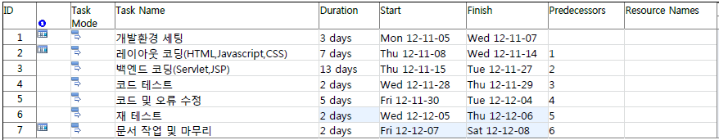
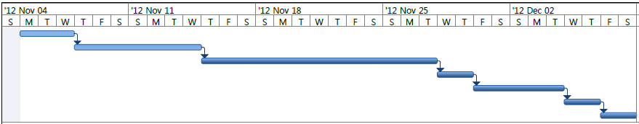
Title
Akropolis
+
개발계획 - 일정

Slide 21
Akropolis
+
QA && 의견
이 문서는 나눔글꼴로 작성되었습니다. 설치하기

